Slide 1
Křesťanská sociální etika
Jabok 2019

Slide 2
5. POLITIKA

Slide 3
Oblasti křesťanské sociální etiky
Úroveň státní:
  Politika (GS II-4)
  Hospodářství (GS II-3)
  Rodina (GS II-1)
  Vzdělání, kultura, média (GS II-2)
Úroveň globální:
  Ekologie
  Mír (GS II-5,1)
  Sociální spravedlnost (GS II-5,2)

Slide 4
Klíčová slova
Politologie, politická filozofie
Monarchie, aristokracie, demokracie
Stát, státní moc
Dvojí obec – církevní a světská
Společenská smlouva
Civilní náboženství
Demokracie
Občanská společnost
Politické systémy: liberalismus, komunismus, socialismus, nacismus, politický islám
Přirozené a pozitivní právo
Trest smrti – milost – amnestie
Politická situace v ČR

Slide 5
POLITICKÁ ETIKA
POLITICKÁ ETIKA se musí na jedné straně jako sociální etika ptát na kvalitu zákonů, řádu a institucí, na druhé straně se musí jako individuální etika zabývat potřebnými mravními kvalitami jednajících.
Musí být zároveň etikou institucí i etikou ctností. Ctnost a instituce se o sebe vzájemně opírají, ctnost chápaná jako vnitřní stabilizace lidského jednání a instituce jako jeho vnější stabilizace.
  (Sutor, B., Politická etika, Praha 1996, s. 69.74.)

Slide 6
Politika, odbornost, zájmy
Politika většinou není rozhodováním o odborných otázkách, ale střetáváním názorů o věcech, které nemají jednoznačné a všem vyhovující řešení (Sutor 51,52):
    Kde a jak postavit obchvat x zda je nutný a zda není potřebnější postavit divadlo
    Daňová sazba a její výnosy x jaká sazba je spravedlivá a pro koho
Politická realita: boj mezi stranami, které usilují o moc.
Různí jedinci a skupiny mají různé, často i protichůdné zájmy; politika by je měla smiřovat, hledat řešení vhodné pro všechny – obecné dobro.
Dobré instituce neomezují člověka při sledování zájmů, nýbrž zprostředkovávají mezi zájmy a obecným dobrem.
Politika je spořádané urovnávání konfliktů.

Slide 7
Politická etika jako etika kompromisu
Kompromis (compromittere – vzájemně slíbit): dohoda sporných stran, kterou lze dosáhnout oboustrannými dílčími ústupky.
Kvůli společnému dobru je třeba někdy opustit vysoké nároky individuální etiky, ale zajistit alespoň morální minimum.
Mír neohrožuje ten, kdo vstupuje do politického konfliktu, ale ten,
    kdo znemožňuje tento vstup druhým (čl. 4 Ústavy ČSSR)
    kdo v tomto sporu nerespektuje pravidla (tvůrčí přístup k Ústavě),
    kdo se sám zdráhá do tohoto sporu vstoupit, poněvadž tvrdí, že jedině on má pravdu a tudíž i správné řešení.

Slide 8
Odpovědnost jedince
Politická rozhodnutí proto nemohou být trestně stíhána (imunita); může se to stát jen tehdy, pokud se prokáže, že směřovala k dosažení nepolitických cílů (např. otázka amnestie V. Klause).
První částí imunit je tzv. neodpovědnost (indemnita) poslanců: poslanec není povinen se zodpovídat z žádného mluveného či psaného projevu učiněného v rámci plnění svých poslaneckých povinností. Tato část imunit pokrývá projevy učiněné ve sněmovně nebo ve výborech, projevy v přestávkách rozpravy, návrhy zákonů či jiné návrhy, hlasování, ústní či písemné otázky aj.
Nestíhatelnost (inviolability, možno přeložit též jako nedotknutelnost) poslanců. Ta zabezpečuje, že poslanec je chráněn před zákonným stíháním trestného činu nebo občanskoprávního aktu, a to zejména před zadržením, uvalením vazby a zbavením svobody. A to i tehdy, pokud tento čin vykonal mimo výkon svého mandátu, i tehdy, pokud by normální občan byl stíhán. Jde o výsadu, kterou je obtížnější vysvětlit a která je také v různých ústavních systémech koncipována rozdílně.
Z etického hlediska nemá smysl, naopak může být i nebezpečná.

Slide 9
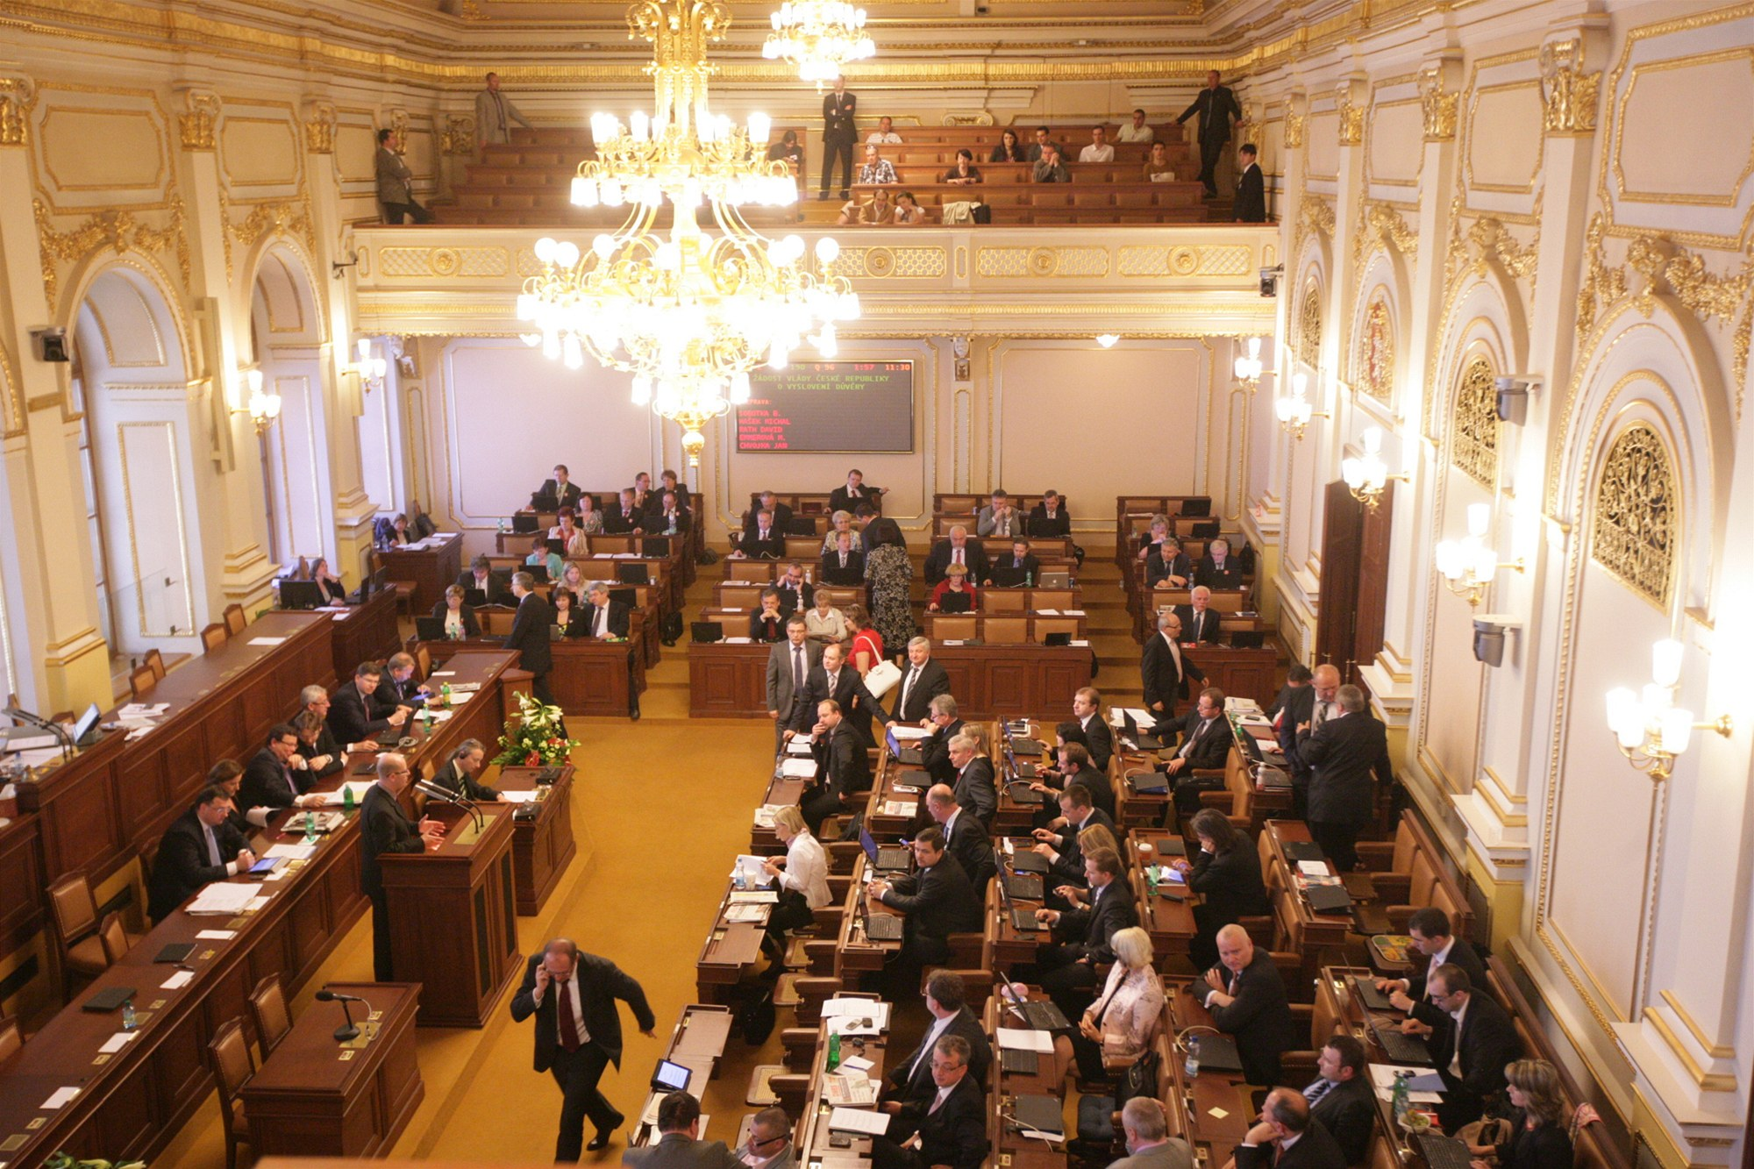
Imunita poslanců a senátorů je v Ústavě ČR upravena článkem 27

Slide 10
(1) Poslance ani senátora nelze postihnout pro hlasování v Poslanecké sněmovně nebo Senátu nebo jejich orgánech.
(2) Za projevy učiněné v Poslanecké sněmovně nebo Senátu nebo v jejich orgánech nelze poslance nebo senátora trestně stíhat. Poslanec nebo senátor podléhá jen disciplinární pravomoci komory, jejímž je členem. (= INDEMNITA)
(3) Za přestupky poslanec nebo senátor podléhá jen disciplinární pravomoci komory, jejímž je členem, pokud zákon nestanoví jinak.
(4) Poslance ani senátora nelze trestně stíhat bez souhlasu komory, jejímž je členem. Odepře-li komora souhlas, je trestní stíhání po dobu trvání mandátu vyloučeno.
(5) Poslance nebo senátora lze zadržet, jen byl-li dopaden při páchání trestného činu nebo bezprostředně poté. Příslušný orgán je povinen zadržení ihned oznámit předsedovi komory, jejímž je zadržený členem; nedá-li předseda komory do 24 hodin od zadržení souhlas k odevzdání zadrženého soudu, je příslušný orgán povinen ho propustit. Na své první následující schůzi komora rozhodne o přípustnosti stíhání s konečnou platností.

Slide 11
Imunita prezidenta ČR
ÚSTAVA, článek 65
(1) Prezidenta republiky nelze po dobu výkonu jeho funkce zadržet, trestně stíhat ani stíhat pro přestupek nebo jiný správní delikt.
(2) Senát může se souhlasem Poslanecké sněmovny podat ústavní žalobu proti prezidentu republiky k Ústavnímu soudu, a to pro velezradu nebo pro hrubé porušení Ústavy nebo jiné součásti ústavního pořádku; velezradou se rozumí jednání prezidenta republiky směřující proti svrchovanosti a celistvosti republiky, jakož i proti jejímu demokratickému řádu. Ústavní soud může na základě ústavní žaloby Senátu rozhodnout o tom, že prezident republiky ztrácí prezidentský úřad a způsobilost jej znovu nabýt.
(3) K přijetí návrhu ústavní žaloby Senátem je třeba souhlasu třípětinové většiny přítomných senátorů. K přijetí souhlasu Poslanecké sněmovny s podáním ústavní žaloby je třeba souhlasu třípětinové většiny všech poslanců; nevysloví-li Poslanecká sněmovna souhlas do tří měsíců ode dne, kdy o něj Senát požádal, platí, že souhlas nebyl dán.

Slide 12
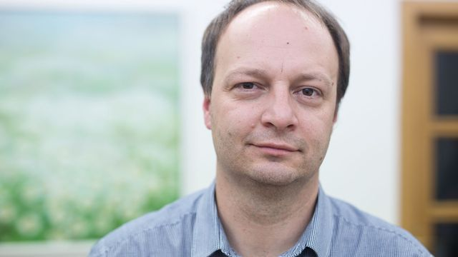
Ústavní žaloba na Miloše Zemana
Senátor Václav Láska (Senátor 21) na svých webových stránkách zveřejnil koncept ústavní žaloby na prezidenta Miloše Zemana pro hrubé porušení nejvyššího zákona země. S nadsázkou se to dá označit za 57 zastavení Miloše Zemana - Láska v časové ose popsal 57 prezidentových kroků za uplynulých šest let výkonu jeho funkce.
Mezi body je například údajný pokus o ovlivňování soudů, (ne)přijímání demise členů vlády či přístup Zemana k sestavování vlády, kdy u moci udržoval Andreje Babiše, ač nezískal důvěru sněmovny. Nechybí ani zpochybňování tajných služeb a to, že v roce 2013 Zeman jmenoval vlastní vládu v čele s Jiřím Rusnokem, ač se sněmovna shodla na prozatímním kabinetu vedeném Miroslavou Němcovou.
To, že žaloba projde, je ale velmi nepravděpodobné. K jejímu podání je totiž potřeba 60 procent jak senátorů, tak i poslanců. Zatímco v senátu se tento počet hlasů může podařit získat, ve sněmovně je to prakticky vyloučeno. "Ve sněmovně je velmi silný prohradní blok, který má rozhodně víc než osmdesát hlasů, které představují v tomto případě blokační menšinu," uvedl Kysela.

Slide 13
Politika a svědomí
Člověk se musí řídit svým svědomím i proti zákonům státu. Určitých zákonů či nařízení není možné uposlechnout, chápeme-li je ve svém svědomí jako bezpráví (= pasivní odpor); např. branná povinnost, potrat ze strany lékaře.
V reálné politice se nelze vždy odvolávat na svědomí – často nejde o spory o pravdu, ale o konflikty zájmů.
Často je nutné smířit se s „menším zlem“.
V tomto smyslu jsou náboženské spory horší než politické, protože si v nich každá strana dělá nárok na absolutní pravdu.
Problém středověkého křesťanství, soudobého islámu

Slide 14
Stát
Stát je souborem institucí, které jsou pověřeny a mají moc stanovovat pravidla života společnosti a dohlížet na jejich dodržování.
Jsou to vládní a komunální orgány a úřady (= státní aparát), soudy, policie a vojenské síly.
Na svém území je stát mocensky suverénní – má mocenský monopol.
Typy státu podle subjektu moci:
    Teokracie
    Autokracie (monarchie, aristokracie x tyranie, oligarchie)
    Demokracie

Slide 15
Biblické pojetí státu
Izrael zpočátku odmítal panovníka, protože uznával panování Hospodina – teokracie. Jeho vůli vykonávaly charismatické osobnosti – soudci (kniha Soudců, 1. Samuelova)
Později se na nátlak lidu i v Izraeli rozvíjí království, král je však Hospodinem vyvolen, jemu zasvěcen, je vnímán jako Boží syn a má zviditelňovat Boží panování (2. kniha Samuelova, knihy Královské; král Saul, David, Šalomoun a další).
I v době úpadku království zůstává ideál krále, který by ve věrnosti Hospodinu panoval moudře a jednal spravedlivě; byl by pastýřem svého lidu. Naplnění této naděje se očekává od budoucího Mesiáše.

Slide 16
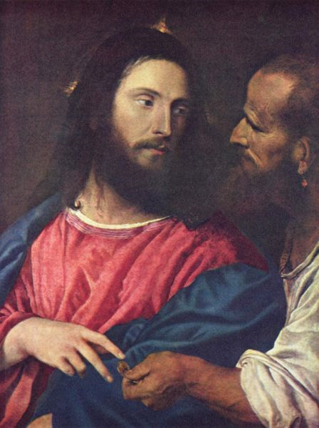
Ježíš a politická autorita
Ježíš neměl politické ambice a uznával politické autority své doby.
Prvokřesťanské komunity považovaly podřízení se politické autoritě za závazek svědomí. Požaduje-li však politická autorita jednání, které je v rozporu s Božím zákonem, jsou křesťané vyzýváni k pasivnímu odporu po vzoru mučedníků.
Bible jako celek nepreferuje žádný konkrétní politický systém ani nevyzývá lidi k politické angažovanosti. Politickou moc považuje za součást Božího řádu a očekává od ní, že povede ke spravedlnosti a pokoji. Řadový občan má tuto moc respektovat.
V témže smyslu byla chápána politika po většinu křesťanských dějin, kdy byla církev těsně provázána se státní mocí.
Tizian: Peníz daně (1515)

Slide 17
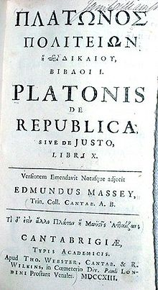
Antická filozofie:
Platón - Ústava
Platón – Ústava (Politeia, De republica): hlavním tématem díla je spravedlnost na úrovni jedince i státu, kniha se však dotýká i mnoha dalších oblastí, včetně umění, výchovy, práva, vědy atd. Spolu s jedním z posledních Platónových děl, Zákony, zakládá Ústava zvláštní žánr utopie, myšlenkového experimentu s možnostmi spravedlivého uspořádání lidských společností.
Východisko sociálních utopií i totalitních států.

Slide 18
Aristoteles – Politika
Nejdůležitější z věd je pro Aristotela věda o obci (politiké), která určuje, “co se každý v obci musí naučit”. Nejde v ní o poznání, nýbrž o jednání, a to ušlechtilé a spravedlivé.
Otroky pokládá Aristotelés za samozřejmou nutnost a součást každého hospodářství. Svobodný je ten, kdo dovede rozkazovat i poslouchat, kdežto otrok umí jen poslouchat. „Kdo dává bezpečnosti přednost před svobodou, je právem otrok.“ Nejlepší je, pokud se svobodní ve vedení střídají, takže jednou rozkazují a jindy poslouchají.
Podle toho, kdo vládne, rozlišuje Aristotelés tři právní formy obce (státu):
    monarchii, kde vládne jednotlivec ve prospěch všech občanů,
    aristokracii, kde vládnou ti nejlepší (řecky aristoi)
    politeu, kde se na vládě podílejí všichni svobodní občané.
a tři pokleslé formy:
    tyranii, vláda samozvaného vládce ve prospěch sebe samého,
    oligarchii, vládu bohatých pro svůj vlastní prospěch,
    demokracii, vládu davu.

Slide 19
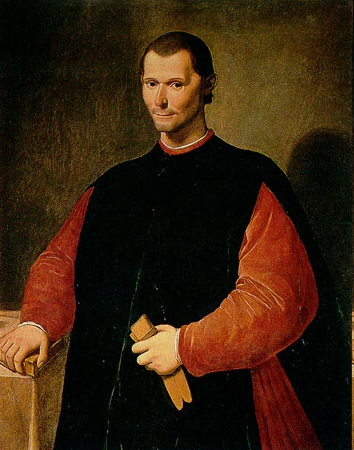
Politika jako moc
Funkční vyčlenění politické skutečnosti a její etablování jako samostatné oblasti s vlastní zákonitostí popsal Niccolo MACHIAVELLI (1469-1527): Vladař (1513), Rozpravy (1522).
Zakladatel „nové politické vědy“ jako „učení o moci“: politika je souhrn technik a strategií, jejichž cílem je získat, vybudovat a zajistit moc ve státě.
Aristoteles: tyranie – vláda samozvaného vládce ve prospěch sebe samého
Absolutní monarchie: monarcha je obrazem Boha, jemuž jedinému se musí zodpovídat (Jean BODIN, Thomas HOBBES).

Slide 20
Moderní pojetí státu: teorie smlouvy
Osvícenství, idea lidských práv – politická teorie liberalismu: z přirozeně dané osobní důstojnosti člověka vyplývá přirozeně-právní nárok na svobodu. Lidská práva v tomto pojetí se zásadně liší od práv, která uděluje, příp. propůjčuje vládce jako privilegium.
Smyslem existence státu je podpora lidské důstojnosti a zajištění lidských práv každého občana (Thomas HOBBES, John LOCKE, J.J. ROUSSEAU, Immanuel KANT).
Stát a jeho právo jsou legitimní jedině tehdy, jsou-li pojaty jako výsledek smlouvy, kterou svobodné lidské osoby konsensuálně uzavírají. Stát tedy musí být utvářen tak, aby jeho zřízení bylo výhodné pro každého.

Slide 21
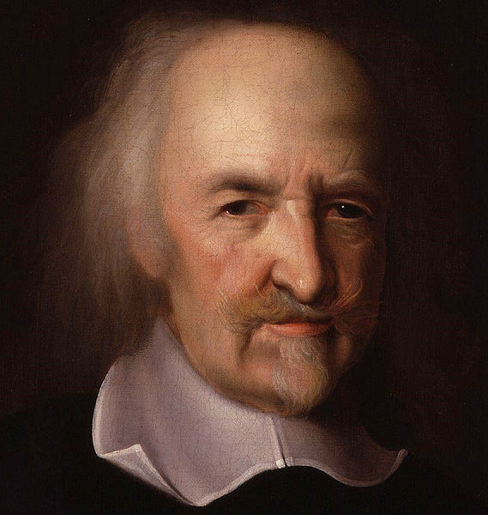
Thomas Hobbes (1588-1679)
Anglický filozof, který nejvíce proslul prácemi týkajícími se politické filozofie.
Jeho kniha Leviathan (1651) dala základ pro většinu západní politické filozofie z hlediska teorie společenské smlouvy. Hobbes byl zastáncem absolutismu, ale také vyvinul některé ze základů evropského liberálního myšlení, právo jednotlivce, přirozená rovnost všech lidí, názor, že všechny legitimní politické moci musí mít ,,zástupce“ na základě souhlasu společnosti, liberální výklad práva, který ponechává lidem volnost dělat to, co není zákonem zakázáno.

Slide 22
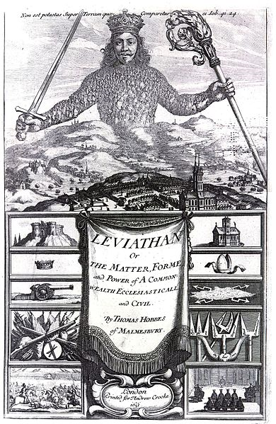
Leviathan
V Leviathanu je popisován „přirozený stav“ před vznikem státu (a tedy vyhlášením pozitivního práva) jakožto neblahá válka všech proti všem, kde je člověk člověku vlkem, neboť člověk je egoista, který touží pouze po svém zachování a k ostatním chová nedůvěru a chce je ovládnout.
Proto se člověk na základě racionálního kalkulu svého přirozeného práva vzdává a uzavírá (hypotetickou) společenskou smlouvu všech se všemi, neboť tak zvýší své pohodlí a šanci na přežití. Tím vzniká stát, „politické těleso“, které funguje podle fyzikálních zákonitostí.
Právní pozitivismus: závazné právní normy jsou vždy normami stanovenými všeobecně uznávanou autoritou, která je s to vymáhat jejich dodržování a udílet sankce. Tato autorita, suverén, musí mít absolutní moc, neboť jakýmkoli dělením moci vzniká „stát ve státě“ a tedy možnost občanské války.

Slide 23
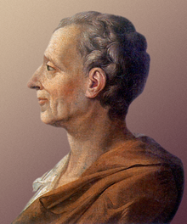
Charles Louis de Montesquieu
(1689–1755)
O duchu zákonů (1748, De l'esprit des lois), spis, ve kterém se autor zabývá státoprávními otázkami (jako John Locke), historií a formou práva, státu a společenských institucí. K problematice přidává nové myšlenky jako např. když k rozdělení moci na výkonnou a zákonodárnou přidal moc soudní, neboť bez ní dochází k potlačení svobody.

Slide 24
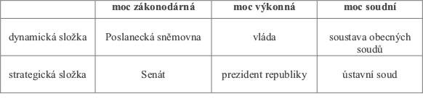
Dělba moci
Princip politického uspořádání, který rozlišuje trojí typ moci ve státě:
  zákonodárná moc (legislativa)
  výkonná moc (exekutiva)
  soudní moc (judikativa či justice)
a stanoví, že nemají být ve stejných rukou. Uvedené státní moci se kromě oddělení navíc mají i navzájem kontrolovat – tzv. „princip brzd a protivah“. Cílem je zamezit tendencím ke koncentraci moci, bránit libovůli a případnému zneužití státní moci a tím chránit jednotlivce.
V poslední době navíc roste význam dalších „mocí“ ve státě, například veřejných médií, které by také neměly podléhat vládě, ale ani parlamentním stranám. I zákonné postavení České televize a Českého rozhlasu je tedy součástí snah o dělbu moci.

Slide 25
Křesťanské základy demokracie
Křesťanství je (vedle antického Řecka) dalším inspiračním pramenem demokracie:
  Mechanismus demokratického rozhodování se vyvinul z mnišských pravidel.
  Prvotní demokracie – americká a anglická – spočívají na základní shodě o hodnotách, vycházejících z křesťanské víry.
William Ockham (1290-1347) – zásada „quod omnes tangit“: „Co se týká všech, musí být všemi schváleno.“
Trvalé napětí: demokracie předpokládá konsenzus v základních hodnotách, zároveň ho však nemůže – kvůli svobodě – autoritativně požadovat. Proto klade velký důraz na osobní zralost a odpovědnost každého jedince.
Ernst Wolfgang Böckenförde: „Svobodný sekularizovaný stát žije z hodnot, které sám nemůže dát. Této velké troufalosti se odvážil jen kvůli svobodě. Na jedné straně může stát existovat jako svobodný jen tehdy, když svoboda, kterou svým občanům zaručuje, vychází zevnitř, z morální podstaty jednotlivce i společnosti. Ale na druhé straně, nechce-li se vzdát své svobodomyslnosti, nemůže tyto hodnoty zaručit sám ze sebe, tzn. pomocí právních norem a autoritativních příkazů.“

Slide 26
Etický rozměr demokratického systému
Opravdová demokracie není pouze výsledkem formálního dodržování pravidel, ale také plodem uvědomělého přijetí hodnot, na nichž se zakládají demokratické postupy: důstojnost každé lidské osoby, respektování lidských práv, přijetí „společného dobra“ jako cíle politického života a jeho normativního kritéria.
Riziko: etický relativismus, který vede k popírání existence objektivního a univerzálního kritéria pro posuzování stupnice hodnot.
Nejzávažnější deformace demokratického systému: politická korupce (zrazuje mravní zásady, poškozuje správné fungování státu).
Politická obec vzniká proto, aby byla k službám občanské společnosti, z níž se odvozuje: růst demokratického života musí vycházet ze sítě vztahů uvnitř společnosti (zásada subsidiarity).
Stát by měl podporovat nevládní neziskový sektor, který je nejlepším prostředkem k rozvíjení sociálního rozměru osoby.

Slide 27
Rizika přímé demokracie
Přímá demokracie je náchylná podléhat populistům s jejich negativní kampaní,
ale především nezná kompromis. Ten je vnímám jako zrada principů. Spory se hrotí až na hranu, palivo pod kotel nenávisti se vyrobí se zástupností a ohříváním stereotypů a skupinových frustrací (sociálních, nacionálních, etnických).
Hlavní nebezpečí přímé demokracie je spojení černobílého výběru z odlišných názorů s totálností prosazování jedné pravdy na základě momentálního hnutí mysli většiny hlasujících.
Jaká dělba moci, když se lid vyslovil? Kdo by si dovolil vzdorovat hlasu lidu? Jak trefně napsal excelentní novinář Peroutka, vláda lidu je někdy hloupá, ba pitomá, protože my lidé se někdy chováme hloupě, ba pitomě.
Aristoteles: demokracie – vláda davu = pokleslá forma moci

Slide 28
Sociální nauka církve
„Subjektem politické autority je lid, chápaný ve svém celku jako nositel suverenity. Lid rozličnými způsoby propůjčuje uplatňování své suverenity těm, které si svobodně volí za své představitele. Lid si zároveň uchovává schopnost uplatňovat svou suverenitu při kontrole jednání těch, kdo vládnou, a může je také vyměnit, když tito představitelé neplní uspokojivým způsobem své funkce. Ačkoli toto právo platí v každém politickém systému, systém demokratický, díky svým kontrolním mechanizmům, umožňuje a zajišťuje jeho nejlepší uplatňování.“ (KSNC 395)
Autorita musí uznávat, respektovat a rozvíjet základní lidské a mravní hodnoty. Tyto hodnoty vyrůstají z pravdy o člověku, důstojnosti a právech. Proto žádný člověk, skupina nebo stát je nemůže ani stanovit, ani změnit, ani zničit. Tyto hodnoty nemají základ v proměnlivých míněních většiny, ale je nutné je prostě uznávat a respektovat jako prvky objektivního mravního zákona, přirozeného zákona vepsaného do srdce člověka (srv. Řím 2,15). (KSNC 397)

Slide 29
Občanské náboženství
Podle Rousseaua bylo každé náboženství spojeno se státní mocí – panovačný duch křesťanství je neslučitelný s liberálním pojetím státu. Proto je třeba vrátit se k náboženství, omezenému na vnitřní uctívání nejvyššího Boha – bez dogmat a vnějšího kultu.
Občanské náboženství: vyznání víry, jehož články stanoví suverén a které vychází z citů společnosti.
    Pozitivní dogmata: „Jsoucnost mocného, rozumného, dobrotivého, prozřetelného a všemohoucího božstva, budoucí život, štěstí spravedlivých, potrestání zlých, posvátnost společenské smlouvy a zákonů.“
    Negativní dogma: „vyloučení nesnášenlivosti“.
„Stát nemůže nikoho zavázat, aby v tato dogmata věřil, ale může vykázat ze státu každého, kdo v ně nevěří; nemůže jej vykázat jako bezbožníka, nýbrž jako nespolečenského.“

Slide 30
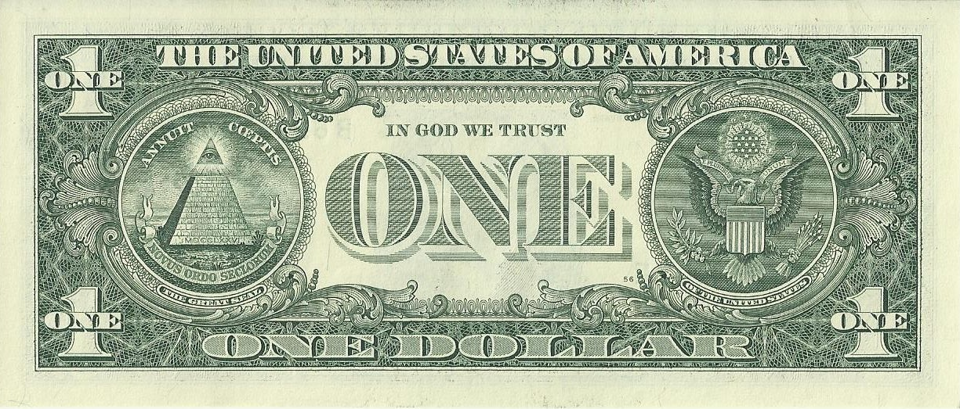
„American civil religion“
Americký sociolog Robert N. Bellah tuto teorii rozvinul do koncepce tzv. amerického občanského (civilního) náboženství.
Občanské náboženství je podle něho tvořeno „...společně sdílenými hodnotami, založenými na společném náboženském chápání, které poskytují legitimaci společnosti stejně jako ji dávají míru pro kritická poměřování.“
V případě USA pak občanské náboženství spojuje „...teismus, patriotismus, soutěživý individualismus a víru v neomezený ekonomický růst a prosperitu. Zahrnuje též víru v mesianistickou univerzální misi, jakýsi druh posvátného nacionalismu, který vychází z představy, že americký národ je povolán k celosvětovému prosazení univerzálních ideálů.“

Slide 31
Politický liberalismus
Směr zdůrazňující politickou a ekonomickou svobodu, omezení státního vlivu a ochranu soukromého majetku. Vznikl v 17. století v Anglii a má kořeny v evropském osvícenství.
Vládnoucí ideologie globalizace
Liberální demokracie: propojení demokratického politického rozhodování s maximální mírou svobody každého jednotlivce.
Nebezpečí: nedostatečná míra solidarity, rozšiřování propasti mezi chudými a bohatými
Současný trend: omezování svobody v demokratických státech (= neliberální demokracie): Rusko, Maďarsko, Turecko a další

Slide 32
Občanská společnost
Politická obec vzniká proto, aby byla k službám občanské společnosti. Občanská společnost je souhrn společenských vztahů a kulturních zdrojů, které jsou nezávislé jak na politické, tak na ekonomické sféře.
Oddělení společnosti (obyvatelstvo státu) a státu (politicko-právní dílčí systém): stát uvolňuje společnost pro svobodnou interakci, uznává autonomii dílčích sociálních systémů a zříká se intervencí.
Aktivity občanské společnosti – zejména dobrovolnictví a spolupráce v soukromo-společenské oblasti (tzv. třetí – občanský, nevládní, neziskový – sektor) představují nejpřiměřenější prostředek k rozvíjení sociálního rozměru osoby, která v takových aktivitách může nalézt cestu ke svému plnému vyjádření.
Stát musí vytvořit takový rámec, který by odpovídal svobodné aktivitě společenských subjektů. Občanská společnost je složitá a členitá, obsahuje mnohoznačnosti a protiklady, je místem střetů různých zájmů.
Politická obec je povinna regulovat své vztahy vůči občanské společnosti podle zásady subsidiarity.

Slide 33
Komunismus
Historický materialismus: veškerý duševní a duchovní život závisí na usilování lidského rodu o hmotné přežití a je také jeho odrazem. Člověk není výtvorem Boha, ale Bůh je výtvorem člověka. Náboženství je příznakem lidské odcizenosti, „opium lidu“.
Zákonitost historického vývoje – výrobní způsoby v dějinách:
  Feudalismus, založený na vztazích nevolnictví mezi majiteli půdy a rolníky, kteří půdu nevlastní
  Kapitalismus, založený na vztazích vykořisťování mezi majiteli výrobních prostředků a nemajetnými dělníky
  Komunismus, založený na beztřídní společnosti vyznačující se zrušením soukromého vlastnictví a postupným mizením státu
Diktatura proletariátu: komunistickou společnost lze vybudovat jedině násilným svržením kapitalistického režimu a zavedením diktatury proletariátu (= vykořisťované třídy). Tento princip zcela popírá základní lidská práva.
Názor křesťanské sociální etiky: ve všech církevních dokumentech odsuzován pro nerespektování principu lidské důstojnosti, soukromého vlastnictví a demokracie. Sociálně smýšlejícím křesťanům byl však blízký, chtěli využít jeho sociální potenciál – to vedlo k napětí v církvi (teologie osvobození).

Slide 34
Reálný socialismus
Plný komunismus se v žádném státě nepodařilo vybudovat, socialistické režimy se však o to pokoušely.
    1917: V. I. Lenin – VŘSR v carském Rusku, postupně vznik SSSR.
    Po 2. světové válce v evropských státech obsazených sovětskou armádou (postupně vznik tzv. „železné opony“).
    25. 2. 1948: komunistický převrat v Československu
    Extrémní komunistické režimy v Asii: Čína, Severní Korea, Vietnam
    Latinská Amerika: dlouhodobě levicová, skutečný komunismus však existuje pouze na Kubě a krátkodobě (1970-1973) v Chile – Salvador Allende. Dnes aktuální ve Venezuele – Hugo Chávez.
Ve všech socialistických zemích byla pošlapávána základní lidská práva:
    vyvlastnění soukromého vlastnictví,
    zákaz sdružování a shromažďování,
    cenzura tisku, médií a kultury,
    perzekuce církví a věřících,
    neexistence svobodných voleb,
    centrální řízení ekonomiky.
Zánik socialismu v Evropě (1989) byl důsledkem jeho ekonomického zaostávání.

Slide 35
Další politické systémy 20. století
Nacismus: nebyl církví odsuzován tak často a jednoznačně jako komunismus, protože neměl v programu ateismus. Pius XI.: encyklika Mit brennender Sorge (1937, určena německému národu, ale čtena všude jinde, srovnává nacismus s komunismem). Dodnes nevyřešená historická otázka vztahu papeže Pia XII. (1939-1958) k nacismu.
Politický islám (57 států sdruženo v Organizaci islámské konference): neodpovídá principům KSE (nerovnost ženy a muže, vyznavačů islámu a jiných náboženství, svatá válka), církev se však o tom výslovně nezmiňuje.
Liberální kapitalismus: nenaplňuje principy KSE, pokud nevytváří na státní i globální úrovni podmínky pro důstojný život každé lidské osoby.

Slide 36
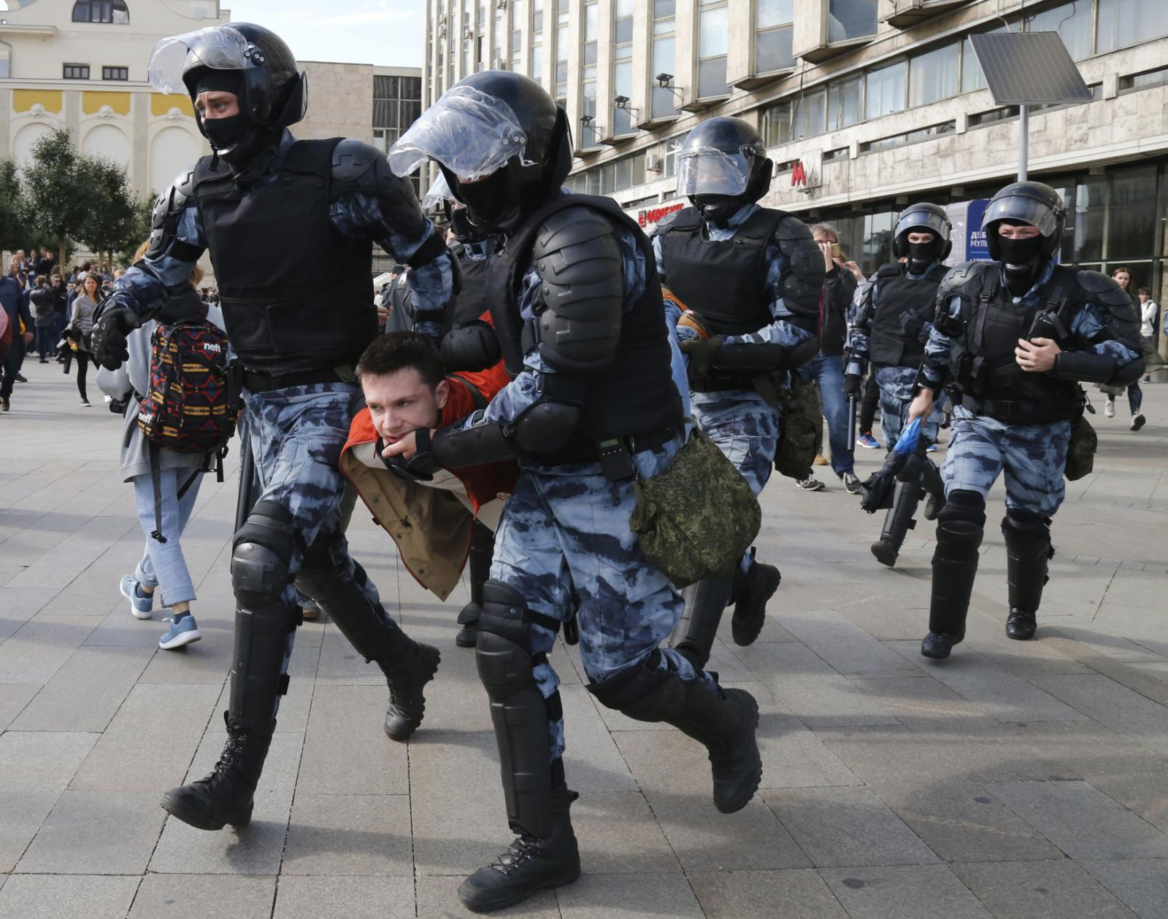
Současný systém v Rusku ???

Slide 37
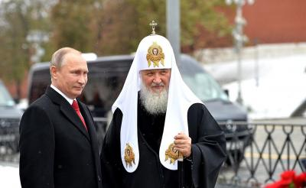

Slide 38
Přirozené právo
Právo ustanovené státem (tzv. pozitivní právo) je zásadně nutno legitimovat. To je možné jedině na základě norem, které platí nezávisle na státní moci, ale vycházejí z přirozenosti člověka (srov. přirozený zákon v etice).
Klasické přirozené právo – Tomáš Akvinský, teorie přirozeného zákona (lex naturalis):
  člověk má přirozené sklony – existenciální cíle (k sebezachování, k rodinné interakci, ke společnosti, ke světonázorově-náboženské orientaci),
  Tyto cíle je třeba rozumem uvést do určitého řádu a řídit je mravními zákony.
  Mravní zákony vycházejí z víry a ze Zjevení.
Novověké přirozené právo: rozlišuje etický prostor na oblast toho, co je správné (otázky spravedlnosti – právní povinnosti) a na oblast toho, co je dobré (otázky dobrého života – povinnosti ctností); oba typy vyplývají z kategorického imperativu: „Jednej jen podle té maximy (zásady), od níž můžeš zároveň chtít, aby se stala obecným zákonem“ (Kant).
  Právní povinnosti: jde o to, co dlužíme druhým lidem na základě jejich práv; jsou normou pouze pro vnější chování vůči druhým; 4.-8. přikázání Desatera.
  Povinnosti ctnosti: oblast dobra přesahuje to, co si navzájem dlužíme ve smyslu právních povinností; nejde jen o vnější chování, ale také o vnitřní smýšlení, o mravní motivaci; cíle: vlastní dokonalost, cizí blaženost (láska)

Slide 39
Pozitivní právo
Zákony vydávané politickou autoritou musí být spravedlivé: odpovídat lidské důstojnosti a směřovat ke společnému dobru.
Občan není ve svědomí vázán poslouchat zákony, které jsou v rozporu s požadavky mravního řádu, se základními lidskými právy nebo s učením evangelia. Je závažnou povinností svědomí, aby člověk nespolupracoval ani formálně na takových praktikách, které jsou sice povoleny občanským zákonem, ale příčí se zákonu Božímu (KSNC 399).
Konfliktní pole: zákony omezující lidská práva (zvláště v totalitních režimech), otázky lékařské etiky pro lékaře a zdravotnické pracovníky (např. vykonávání potratů), povinnost vojenské služby apod.
Je oprávněné odporovat autoritě, pokud závažně a opakovaně porušuje zásady přirozeného práva. Odpor proti autoritě je zaměřen na to, aby se zdůraznila platnost odlišného stanoviska, a to jak tehdy, když se usiluje o dosažení částečné změny (např. modifikace některých zákonů), tak tehdy, když se bojuje o radikální změnu situace (400).

Slide 40
Ozbrojený odpor proti útlaku
„Odpor vůči útlaku politické moci může oprávněně sáhnout ke zbraním jen tehdy, když jsou splněny zároveň všechny tyto podmínky:
  1. v případě jistého, závažného a dlouhodobého porušování základních lidských práv;
  2. když byly vyčerpány všechny pokusy dosáhnout změny jinými cestami;
  3. když se tím nevyvolají ještě horší nepořádky;
  4. když je oprávněná naděje na úspěch;
  5. není-li možné rozumně předvídat lepší řešení“ (KKC 2243).
Ozbrojený boj je extrémním prostředkem, jak ukončit „zřejmou a dlouhou tyranii, která závažně porušuje základní lidská práva a nebezpečně poškozuje společné dobro země“ (PP 31). Za lepší se považuje cesta pasivní rezistence, která lépe odpovídá mravním zásadám a není méně úspěšná.

Slide 41
Trestní právo
Nejsilnější právní prostředek, jímž stát omezuje jednotlivce a jeho lidská práva. ČR je na 3. místě v EU (po Rumunsku a Bulharsku) v počtu vězněných osob. Účinnost vězení pro nápravu provinilých je však minimální – je třeba hledat alternativní tresty.
Trestání těch, kdo se dopustili protizákonného jednání, slouží:
  K ochraně veřejného pořádku a zajištění bezpečnosti osob
  K nápravě provinilce
  K mravnímu odčinění, pokud provinilý svůj trest dobrovolně přijímá.
Při vyšetřování je nutno úzkostlivě dodržovat zákaz mučení, a to i v případě těch nejzávažnějších kriminálních činů.
Trest smrti církev nevylučuje za předpokladu, že je naprosto bezpečně zjištěn pachatel a jeho odpovědnost a pokud je to jediná možnost účinné záchrany lidských životů před útočníkem (405). Zároveň církev vnímá jako znamení naděje to, že stále vzrůstá odpor veřejného mínění proti trestu smrti (v USA až 10% justičních omylů!).
Udělení milosti: odpuštění, zmírnění tvrdosti zákona v opodstatněných případech, často jediná možná reakce na omyly justice; v ČR vyhrazeno prezidentovi (Oddělení trestněprávní a milostí Kanceláře prezidenta republiky).
Amnestie vymezuje skupinu osob, jíž je určena a jejichž osobní poměry se nepřezkoumávají.

Slide 42
Stát a náboženské komunity
Každý člověk má právo na náboženskou svobodu (DH). Oprávněné meze v uplatňování náboženské svobody musí být vymezeny zákonem v závislosti na požadavcích společného dobra.
Z důvodů historických a kulturních vazeb s některým národem může určitá náboženská komunita dojít zvláštního uznání od státu, to však nesmí znamenat diskriminaci ostatních náboženských skupin.
Stát a církev (katolická) jsou jeden na druhém nezávislí a autonomní. To však nevylučuje vzájemnou spolupráci.
Církev má právo na právní uznání vlastní identity. Vzhledem k jejímu poslání to obsahuje také svobodu vyjadřovat morální soud o dané skutečnosti pokaždé, když to vyžaduje obrana základních práv osoby nebo spása duší.

Slide 43
Křesťan a politika
Instrukce k některým otázkám ohledně působení a chování katolíků v politickém životě (KONGREGACE PRO NAUKU VÍRY, 24. listopadu 2002)
Zásady:
    Volby jako morální povinnost
    Angažovanost v politice jako požadavek spoluodpovědnosti
    Prosazovat křesťanské etické zásady

Slide 44
Politika v současné ČR (Pokoj a dobro)
Parlamentní demokracie: po 40 letech morální devastace jí chybí širší konsenzus o základních mravních hodnotách, které nepodléhají většinovému principu. Proto jsou křesťané tím více vyzýváni k odpovědné politické angažovanosti (34-35).
V komunistickém režimu převládlo formální pojetí práva: litera zákona a jeho účelový výklad se stal vším. Zákonodárci i soudci přestávali být schopni samostatně aplikovat obecně etické i právně etické principy na sporné kauzy své doby: „Je tedy nutno usilovat o návrat přirozeného práva do právní teorie a praxe, aby se odstranila mezera mezi literou zákona a duchem, jež činí naše „pozitivní právo“ defektním“ (26).
S rychlostí právních změn klesala vynutitelnost a vymahatelnost práva, soudní řízení se protahovalo. Nevynutitelné právo však vede k dalšímu bezpráví (27).
Je třeba jasně oddělit moc zákonodárnou, výkonnou a soudní a zabránit kariérismu, úplatkářství a propojování státní moci se strukturami zločinu. V ČR je extrémně vysoká korupce (28).
Doposud „mlčící církev“ má právo promluvit: patří k její podstatě vyjadřovat se k etickým otázkám sociální reality – v rámci názorové plurality musí být slyšen i její hlas (ŽVD 6).
Evropská unie je pro nás šancí: mezinárodní a evropské právo napomáhá k obnově právního řádu doma (32). Základy evropské kulturní a morální tradice pocházejí ze tří pramenů: z řecké filozofie, z římského práva a z křesťanské víry v Boha.

